Slide 1
Freelance Project Manager PT. Digdaya Olah Teknologi (DOT) Indonesia.
Muhammad Amin Iqbaal Alam

Slide 2
Soal 1
Berdasarkan data 2 sprint terakhir, tim yang kamu pimpin tidak berhasil mencapai target yang sudah ditentukan. Dari hasil retrospective, terdapat 4 hal yang menjadi penyebabnya:
Task Overload
Kurangnya kemampuan Teknis
Business Process yang lebih komplek dari yg diperkirakan
Masalah komunikasi

Slide 3
Jawaban Soal 1
Task Overload
Kurangnya kemampuan Teknis
Business Process yang lebih komplek dari yg diperkirakan
Masalah komunikasi

Slide 4
Task Overload
Prioritization
Workload Management
Gunakan tools seperti Jira atau Trello untuk memonitor kapasitas kerja setiap anggota tim dan pastikan workload dibagi secara merata. Jika diperlukan, pecahkan task besar menjadi task yang lebih kecil dan manageable.
Reprioritaskan backlog dan fokus pada tugas-tugas yang memberikan nilai tertinggi. Lakukan backlog grooming secara berkala untuk memastikan hanya tugas penting yang masuk ke sprint berikutnya.
Solusi
Implementasi
Adakan sesi backlog refinement sebelum sprint planning untuk memastikan tim tidak dibebani tugas yang berlebihan.
Gunakan teknik seperti MoSCoW prioritization (Must have, Should have, Could have, Won't have) untuk menetapkan prioritas task.

Slide 5
Kurangnya Kemampuan Teknis
Training & Mentoring
Pair Programming
Terapkan teknik pair programming untuk anggota tim yang lebih senior mendampingi yang junior, sehingga pengetahuan bisa ditransfer secara langsung.
Identifikasi skill gap pada tim dan adakan pelatihan atau sesi mentoring khusus untuk area teknis yang kurang. Fokus pada meningkatkan kemampuan anggota tim melalui pelatihan on-the-job atau kursus online.
Solusi
Implementasi
Jadwalkan sesi pelatihan mingguan dengan fokus pada teknologi yang digunakan dalam project.
Alokasikan waktu selama sprint untuk learning sessions atau review teknis dengan senior developers.

Slide 6
Business Process yang lebih komplek dari yg diperkirakan
Deeper Business Analysis
Incremental Approach
Cobalah memecah bagian proses bisnis yang kompleks menjadi komponen-komponen yang lebih kecil dan manageable.
Tingkatkan keterlibatan tim dalam memahami proses bisnis dengan lebih mendalam, seperti melalui workshop bersama stakeholders atau SMEs (Subject Matter Experts).
Solusi
Implementasi
Jadwalkan sesi pelatihan mingguan dengan fokus pada teknologi yang digunakan dalam project.
Alokasikan waktu selama sprint untuk learning sessions atau review teknis dengan senior developers.

Slide 7
Masalah komunikasi
Improve Communication Channels
Daily Stand-ups
Adakan daily stand-ups untuk memastikan seluruh anggota tim mengetahui status terkini dari semua tugas.
Tetapkan aturan komunikasi yang jelas, termasuk alat komunikasi apa yang digunakan untuk berbagai situasi (Slack untuk update cepat, email untuk informasi formal, dll).
Solusi
Implementasi
Implementasikan daily stand-ups untuk meningkatkan transparansi dan memastikan semua anggota tim up-to-date dengan status project.
Regular Check-ins
Tambahkan sesi check-in mingguan atau dua mingguan untuk mengatasi kendala komunikasi yang lebih besar.
Gunakan tools komunikasi seperti Slack atau Microsoft Teams untuk memastikan adanya jalur komunikasi terbuka.

Slide 8
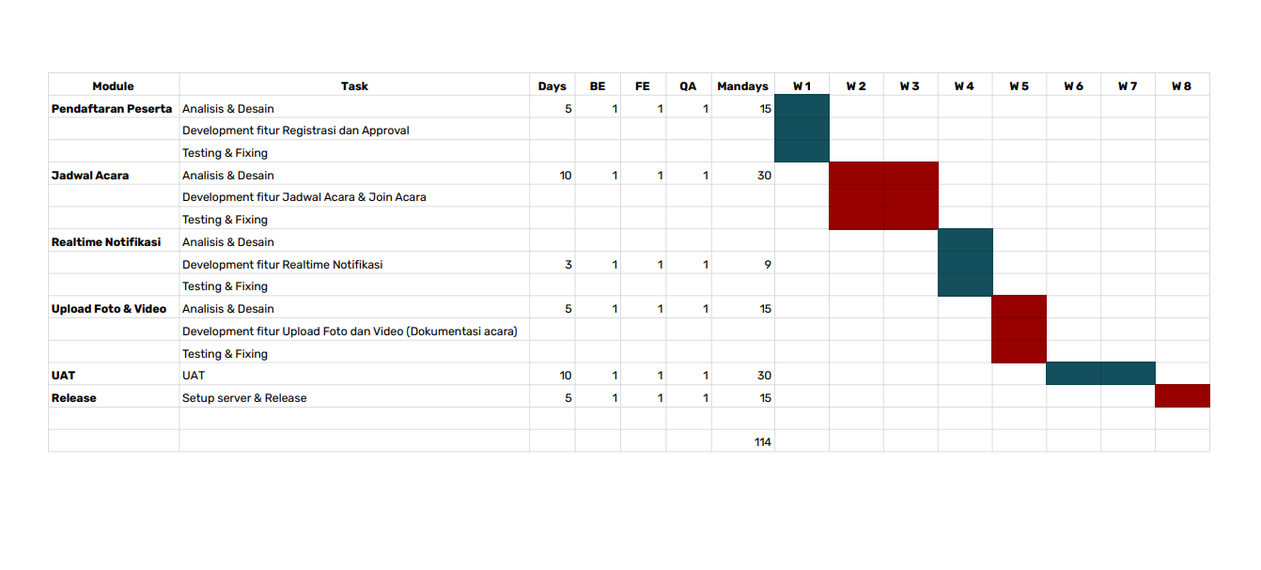
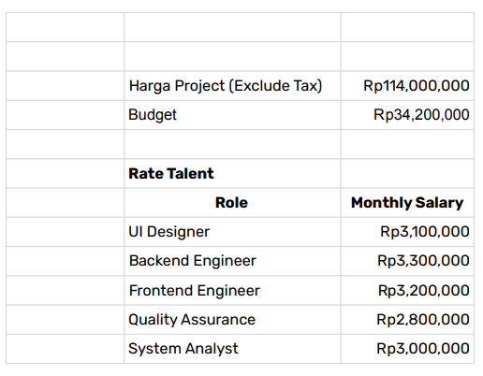
Soal 2
Kamu ditunjuk sebagai PM dalam project “Management Event”. Dengan kondisi ideal project tersebut akan berjalan selama 8 minggu dengan budget Rp34,200,000. Sebelum project dimulai ada permintaan dari client untuk mempercepat menjadi 6 minggu development saja, karena aplikasi harus segera dipakai dan request percepatan timeline tersebut sudah disepakati oleh Sales. Berikut catatan yang perlu kamu perhatikan sebagai PM:
Bisa release dalam waktu 6 minggu
Cost tidak boleh melebihi budget yang sudah ditentukan
Kamu punya otoritas untuk menentukan Strategi Development nya
Planning dijabarkan dalam bentuk Gantt Chart disertai dengan catatan yang diperlukan
Kualitas delivery harus bagus

Slide 9
Jawaban Soal 2
Berdasarkan data yang diberikan:
Total waktu pengembangan project adalah 8 minggu, tetapi harus dipercepat menjadi 6 minggu.
Budget Rp34,200,000 dan rate talent berdasarkan role.

Slide 10
Langkah-langkah :
Identifikasi Tugas Prioritas:
Analisis & Desain: Fokus pada pengembangan skema sistem dan antarmuka pengguna di minggu pertama.
Development fitur utama: Implementasi registrasi peserta, jadwal acara, realtime notifikasi, dan upload foto & video sebagai prioritas.
Optimasi Waktu:
Potong waktu pada beberapa tahap, misalnya analisis & desain dari 5 hari menjadi 3 hari, dan pengembangan tiap fitur dari 10 hari menjadi 7-8 hari.
Parallelize development tasks: Misalnya, Backend Engineer dan Frontend Engineer bisa bekerja bersamaan untuk mempercepat pengembangan.

Slide 11
Optimalisasi Anggaran:
Maksimalkan Resource: Dengan budget Rp34,200,000 dan rate talent yang sudah diberikan, berikut pembagian anggaran:
UI Designer: Rp6,200,000 untuk 2 bulan (6 minggu)
Backend Engineer: Rp6,600,000 untuk 2 bulan
Frontend Engineer: Rp6,400,000 untuk 2 bulan
Quality Assurance: Rp4,200,000 untuk 1,5 bulan (6 minggu)
System Analyst: Rp6,000,000 untuk 2 bulan
Total: Rp29,400,000 (masih dalam budget)
Monitoring:
Pantau perkembangan dengan Gantt Chart seperti pada gambar yang telah diberikan dengan menyesuaikan alokasi waktu untuk fitur-fitur yang penting terlebih dahulu, sehingga semua bisa diselesaikan dalam 6 minggu.

Slide 12
Penyusunan Gantt Chart:
Week | 1 | 2 | 3 | 4 | 5 | 6
Analisis & Design | ✅
Pengembangan fitur Registrasi, Jadwal Acara |  | ✅
Pengembangan fitur Approval dan Join Acara |  |  | ✅
Pengembangan Fitur Realtime Notifikasi |  |  |  | ✅
Testing & Bug Fixing (QA melakukan testing, dev memperbaiki bug). |  |  |  |  | ✅
UAT dan Release aplikasi |  |  |  |  |  | ✅

